Slide 1
Tema 3 El Nivel de Red en Internet. Protocolo IPv4
Estefanía Cortés Ancos
D.I.E.S.I.A
E.T. S. I. La Rábida. Universidad de Huelva

Slide 2
Nivel de red en Internet
El Nivel de Red en Internet está formado por el protocolo IP y por una serie de protocolos auxiliares:
Protocolos de control, envían mensajes cuando se producen situaciones inusuales: ICMP
Protocolos de resolución de direcciones, traducen direcciones de red en direcciones de enlace: ARP, RARP, BOOTP y DHCP
Protocolos de routing, intercambian la información necesaria para calcular las rutas óptimas: RIP, OSPF, IGRP/EIGRP, BGP, etc.
Todos los protocolos auxiliares, excepto ARP y RARP, hacen uso de datagramas IP para transmitir la información.

Slide 3
Internet es un conjunto de redes interconectadas
A nivel físico y de enlace son redes muy diversas
El protocolo IP permite la interconexión de todas ellas.
Notes:
Como su nombre indica, Internet es un conjunto de redes interconectadas. Dichas redes difieren en la tecnología utilizada por debajo (a nivel físico y nivel de enlace), pus hay redes Ethernet, Token Ring, redes inalámbricas, enlaces punto a punto por cables de cobre of ibra óptica, enlaces vía satélite, etc. También difiere la forma como se organiza la gestión y administración de las diferentes partes de Internet: hay redes corporativas, redes de campus, redes regionales, nacionales e internacionales, hay proveedores de servicios de Internet (también llamados ISPs) comerciales y otros sin ánimo de lucro (académicos, de investigación o de la administración).
Pero todas esas diversas redes que componen Internet tienen en común el protocolo del nivel de red (IPv4 e IPv6). Sobre él se apoyan los protocolos de las capas superiores (transporte y aplicación). Podemos pues decir que el protocolo IP es el ‘pegamento’ que mantiene unidas las partes que componen la red que denominamos Internet.

Slide 4
Internet Protocol: v4 y v6
RFC0791: Protocolo IP (en español)
RFC2460: Protocolo Internet, Versión 6 (IPv6) (en español)
IPng (next generation) no pudo usar la versión número 5 (IPv5) como sucesor de IPv4 .
Ésta había sido asignada a un protocolo experimental orientado al transporte de voz, video y audio.
Desarrollado fundamentalmente para resolver el problema de escasez de direcciones de IPv4.
En Febrero del 2011 la IANA (Internet Assigned Numbers Authority) asignó los últimos bloques /8 a los RIRs (Regional Internet Registries).
Incorpora mejoras en seguridad, eficiencia, calidad de servicio, tráfico multicast, etc.

Slide 5
Sumario
Protocolo IPv4.
El Datagrama IP. Estructura de la cabecera
Direcciones de red
Enrutamiento básico
Subredes
Protocolos de control y resolución de direcciones
Fragmentación
Protocolo IPv6

Slide 6
Cabecera datagrama IPv4
32 bits
Versión | Lon. Cab. | DS (DiffServ) | Longitud Total
Identificación |  |  | Res. | DF | MF | Desplazam. de Fragmento
Tiempo de vida (TTL) |  | Protocolo | Checksum
Dirección de origen
Dirección de destino
Opciones (de 0 a 40 octetos)
Versión: siempre vale 4
Longitud Cabecera: en palabras de 32 bits (rango 5-15)
DS (Differentiated Services): Para Calidad de Servicio
Longitud total: expresada en octetos, incluye la cabecera (rango 20-65535)
Campos de Fragmentación: Identificación, DF, MF, Desplaz. Fragmento (Offset)
Tiempo de vida (TTL): cuenta saltos hacia atrás, se descarta cuando es cero (rango 0-255)
Protocolo: indica a qué protocolo pertenecen los datos (el contenido del paquete)
Checksum: sirve para comprobar la integridad de la cabecera (pero no de los datos)
Direcciones de origen y destino: De 32 bits, se mantienen inalteradas durante la vida del paquete
Opciones: si las hay su longitud debe ser múltiplo de 4 octetos.
Notes:
La cabecera de un datagrama IP contiene la información que deben interpretar los routers. El tamaño de la cabecera es normalmente de 20 bytes, pudiendo llegar como máximo a 60 si se utilizan los campos opcionales (Opciones).
La longitud de la cabecera en bytes siempre ha de ser múltiplo de cuatro, por eso se mide (campo ‘Lon Cab’) en palabras de 32 bits. En cambio la longitud total del datagrama completo incluídos los datos puede ser cualquier número entero de bytes, motivo por el cual se expresa en bytes en el campo ‘Longitud Total’.
Con la expansión de las redes informáticas, también aumenta la necesidad de administrar el tráfico de red generado por el número creciente de usuarios y los procesadores más potentes. Algunos de los síntomas de una red saturada son la pérdida de datos y la congestión del tráfico. Ambos síntomas dan como resultado tiempos de respuesta lentos. Utilizando IPQoS, puede ofrece un nivel de servicio estable a los usuarios de la red. También puede administrar el tráfico para evitar que se congestione la red. Para utilizar la calidad de servicio, debe analizar el tráfico de la red para determinar los grandes grupos en los que se puede dividir el tráfico. Después, debe organizar los grupos en clases de servicio con características y prioridades individuales. Estas clases forman las categorías básicas en las que se basa la directiva QoS de la organización. Las clases de servicio representan los grupos de tráfico que se desea controlar. Por ejemplo:
Aplicaciones muy utilizadas, como correo electrónico y FTP saliente a un servidor específico, cada una podría ser una clase. Debido a que los empleados utilizan estas aplicaciones constantemente, su directiva QoS puede garantizar una pequeña cantidad de ancho de banda y una prioridad más baja al correo electrónico y FTP.
Una base de datos de entrada que debe estar activa las 24 horas del día. Según la importancia de la aplicación de base de datos para la empresa, puede asignarle una gran cantidad de ancho de banda y una prioridad alta.
Un departamento que realiza un trabajo de vital importancia o que debe tratarse con cuidado, como el departamento de salarios y nóminas. La importancia del departamento para la organización determina la prioridad y la cantidad de ancho de banda que se le asignará.
Llamadas entrantes al sitio web externo de una compañía. A esta clase se le puede asignar una pequeña cantidad de ancho de banda con prioridad baja

Slide 7
Cabecera datagrama IPv4. Campo Protocolo, ejemplos
Valor | Protocolo | Descripción
1 | ICMP | Internet Control Message Protocol
6 | TCP | Transmission Control Protocol
17 | UDP | User Datagram Protocol
88 | IGRP/EIGRP | Interior Gateway Routing Protocol
89 | OSPF | Open Shortest Path First
Notes:
El objetivo del campo protocolo es indicar que significado tiene la información contenida en el datagrama IP.
En principio el nivel de red tiene como objetivo ofrecer sus servicios al nivel de transporte. En este sentido cabría pensar en principio que el campo protocolo solo especificara los posibles protocolos utilizados a nivel de transporte, que en el caso de Internet son casi exclusivamente TCP y UDP. Sin embargo existen una gran cantidad de protocolos auxiliares que se utilizan en Internet para diversas tareas y cada uno de ellos se identifica por un valor diferente del campo Protocolo.
La tabla de esta diapositiva recoge algunos ejemplos de los posibles valores utilizados de esos valores, entre los que podemos ver los protocolos de control ICMP e IGMP, y los protocolos de routing OSPF e IGRP/EIGRP.

Slide 8
Cabecera datagrama IPv4: campo opciones
Opción | Función | Máx. | Windows
Record route | Va anotando en la cabecera IP las direcciones IP de los routers por donde pasa el datagrama | 9 | Ping –r
Timestamp | Va anotando la ruta y además pone una marca de tiempo en cada router | 4 | Ping –s
Strict source routing | La cabecera contiene las direcciones IP de los routers por los que debe pasar el datagrama. Ha de pasar por esos y sólo por esos | 9 | Ping –k
Loose source routing | La cabecera lleva una lista de routers por los que debe pasar el datagrama, pero puede pasar además por otros | 9 | Ping -j
El límite de 9 direcciones lo fija el tamaño máximo del campo opciones, 40 bytes. En la opción Timestamp este valor se reduce a 4 porque cada salto anotado ocupa 8 octetos (4 de la dirección y 4 del timestamp)
Notes:
La opción ‘record route’ indica que se debe anotar en la cabecera del datagrama la dirección IP de los routers por los que va pasando. Para ello es preciso reservar el sitio necesario en el campo opciones de la cabecera en el momento de creación del datagrama. Puesto que cada dirección ocupa cuatro bytes y el tamaño máximo del campo opciones en la cabecera es de 40 cabría pensar que pueden anotarse hasta 10 direcciones, pero la propia opción ‘record route’ ya ocupa parte del campo opciones, por lo que no es posible anotar más de nueve direcciones cuando se utiliza esta opción.
La opción ‘timestamp’ es similar a la ‘record route’, salvo que además de anotar la dirección IP anota el instante en el que pasa el paquete por cada router, mediante una marca de tiempo o ‘timestamp’ que ocupa cuatro bytes. Puesto que cada anotación ocupa ahora ocho bytes sólo es posible registrar cuatro saltos cuando se utiliza esta opción, lo cual hace que sea poco útil.
Las opciones ‘strict source routing’ y ‘loose source routing’ sirven para que el host emisor del datagrama indique de antemano la ruta que debe seguirse. Esto lo puede hacer de dos maneras: indicando las direcciones IP de exactamente todos los routers por los que debe pasar el paquete, cuando se utiliza la opción ‘strict source routing’, o bien indicando una serie de routers por los que debe pasar, pero permitiendo que el paquete pase además por otros no indicados (opción ‘source loose routing’).

Slide 9
Sumario
Protocolo IPv4.
El Datagrama IP. Estructura de la cabecera
Direcciones de red
Enrutamiento básico
Subredes
Protocolos de control y resolución de direcciones
Fragmentación

Slide 10
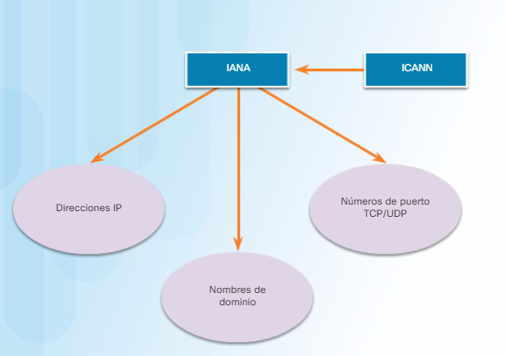
Organizaciones para la asignación de direcciones IP
Corporación de Internet para la Asignación de Nombres y Números (ICANN):
coordina la asignación de direcciones IP, la administración de nombres de dominio y la asignación de otra información utilizada por los protocolos TCP/IP.
Autoridad de Números Asignados de Internet (IANA):
responsable de supervisar y administrar la asignación de direcciones IP, la administración de nombres de dominio y los identificadores de protocolo para ICANN.

Slide 11
Asignación de direcciones IP
Los RIR dependen de IANA (Internet Assignment Number Authority).
Los RIR dan direcciones IP a los proveedores (ISPs) de primer nivel.
Los proveedores pequeños (de nivel 2 en adelante) obtienen sus direcciones de los proveedores de nivel 1.
Las organizaciones (usuarios finales) obtienen direcciones del ISP que les da conectividad.
Cada RIR dispone de una base de datos (whois) para búsqueda de direcciones IP.

Slide 12
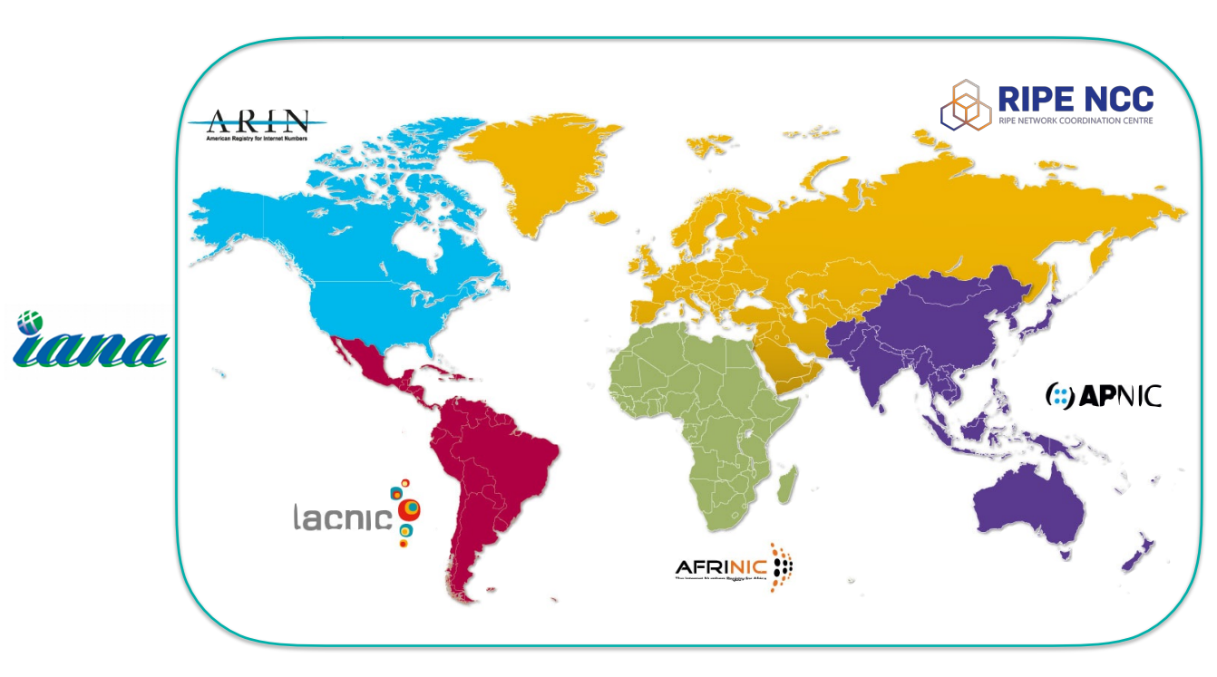
Mapa RIR (Registros Regionales de Internet)

Slide 13
Registros Regionales de Internet (dependientes de la IANA)
Registro Regional | Área geográfica
ARIN (American Registry for Internet Numbers) www.arin.net | EEUU y Canadá África Subsahariana Resto del mundo
APNIC (Asia Pacific Network Information Centre) www.apnic.net | Asia oriental Pacífico
RIPE (Réseaux IP Européenes) www.ripe.net | Europa Medio Oriente Asia Central África Sahariana
LACNIC ( Latin American and Caribbean Network Information Center) www.lacnic.net | América y el Caribe (excepto EEUU y Canadá)
AFRINIC (African Network Information Center) www.afrinic.net (en proceso de creación) | África

Slide 14
Direcciones IPv4

Slide 15
Dirección IPv4 y máscara
Cuando asignamos dirección IP a una tarjeta de red le tenemos que indicar la máscara que estamos utilizando. Ejemplo:
Dirección:
147
156
135
22
. . .
Máscara:
255
255
255
0
. . .
En binario:
11111111
11111111
11111111
00000000
Parte red: 147.156.135 Parte host: 22
Red con 256 direcciones, desde 147.156.135.0 hasta 147.156.135.255
Parte host a ceros
Parte host a unos

Slide 16
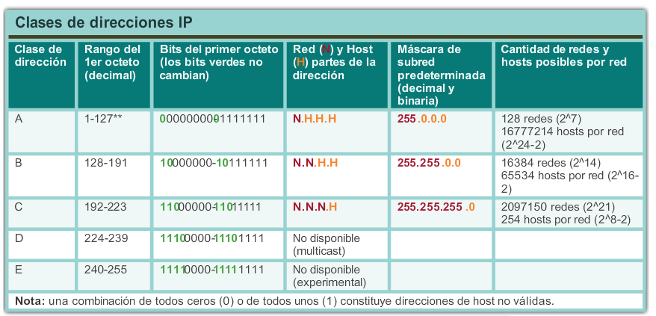
Tipos de dirección IPv4 Direccionamiento con clase antigua
Notes:
Sección 8.1.4.4.

Slide 17
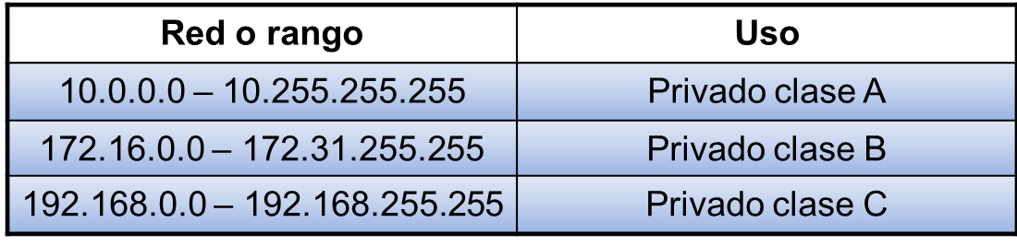
Direcciones IPv4 especiales
Direcciones de red y de broadcast:
No es posible asignar a hosts la primera ni la última dirección de cada red.
Dirección de loopback:
127.0.0.1 es una dirección especial que los hosts utilizan para dirigir tráfico a sí mismos (las direcciones de 127.0.0.0 a 127.255.255.255 están reservadas).
Dirección link-local:
las direcciones de 169.254.0.0 a 169.254.255.255 (169.254.0.0/16) se asignan automáticamente al host local.
Direcciones TEST-NET:
las direcciones de 192.0.2.0 a 192.0.2.255 (192.0.2.0/24) se reservan para fines de enseñanza y aprendizaje. Se utilizan en ejemplos de documentos y de redes.
Direcciones experimentales:
las direcciones de 240.0.0.0 a 255.255.255.254 se indican como reservadas.
Direcciones IP privadas (RFC 1918):
Notes:
Sección 8.1.4.3

Slide 18
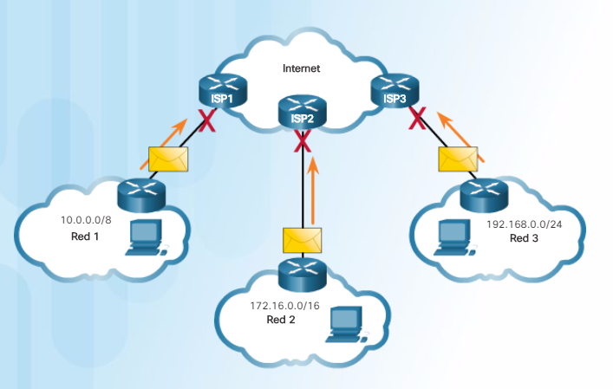
Direcciones IP privadas

Slide 19
IP sin clases o ‘classless’
Hasta 1993 la asignación de direcciones se hacía en bloques de tamaño fijo de acuerdo con las clases A, B y C (redes /8, /16 y /24 respectivamente). Pero:
De la clase A solo hay 127 redes, hace mucho tiempo que no se asigna ninguna
La clase B es demasiado grande para la mayoría de organizaciones (65000 hosts)
La clase C es demasiado pequeña para la mayoría (256 hosts)
Casi todas las organizaciones optaban por pedir redes clase B, aunque les sobraba mucho espacio.
Consecuencia: rápido agotamiento del espacio de direcciones.
Solución: ofrecer tallas intermedias asignando grupos de redes clase C
Otro problema: las tablas de rutas crecían mucho más deprisa que antes (había que enrutar por separado cada red asignada) . Este problema es tan grave como el del agotamiento de direcciones
Solución: asignar los grupos de forma que sean agregables, es decir que puedan referenciarse por una máscara común, así solo se necesita declarar una ruta y asignarlos con criterios geográficos
El tamaño de las redes puede ser ahora cualquier potencia entera de 2 (256, 512, 1024, etc.)
Este mecanismo se aplica no solo al rango de clase C sino también al rango libre de clase A y B. No afecta a las clases D y E, que mantienen el mismo significado.
En la práctica significa abolir el sistema de clases (IP classless, sin clases): se denomina CIDR (Classless InterDomain Routing), RFC 1466 (1993)

Slide 20
Posibles valores de las máscaras
En las máscaras los bits a 1 siempre han de estar contiguos empezando por la izquierda. No está permitida por ejemplo la máscara 255.255.0.255.
Por tanto los únicos valores que pueden aparecer en cualquier octeto de una máscara son:
Bits de máscara (n) | Binario | Decimal
0 | 00000000 | 0
1 | 10000000 | 0 + 128 = 128
2 | 11000000 | 128 + 64 = 192
3 | 11100000 | 192 + 32 = 224
4 | 11110000 | 224 + 16 = 240
5 | 11111000 | 240 + 8 = 248
6 | 11111100 | 248 + 4 = 252
7 | 11111110 | 252 + 2 = 254
8 | 11111111 | 254 + 1 = 255

Slide 21
Máscaras. Notación concisa
Puesto que la máscara siempre ha de ser contigua en vez de expresarla con números decimales se puede indicar su longitud en bits (entre 0 y 32). Esto permite una notación mucho más concisa al indicar direcciones de interfaces y rutas. Así:
La interfaz “40.40.0.1 255.255.255.0” se convierte en “40.40.0.1/24”
La ruta “A 20.0.0.0 255.0.0.0 por 90.0.0.2” se convierte en “A 20.0.0.0/8 por 90.0.0.2”
Máscara | Bits | Máscara | Bits | Máscara | Bits | Máscara | Bits
0.0.0.0 | 0
128.0.0.0 | 1 | 255.128.0.0 | 9 | 255.255.128.0 | 17 | 255.255.255.128 | 25
192.0.0.0 | 2 | 255.192.0.0 | 10 | 255.255.192.0 | 18 | 255.255.255.192 | 26
224.0.0.0 | 3 | 255.224.0.0 | 11 | 255.255.224.0 | 19 | 255.255.255.224 | 27
240.0.0.0 | 4 | 255.240.0.0 | 12 | 255.255.240.0 | 20 | 255.255.255.240 | 28
248.0.0.0 | 5 | 255.248.0.0 | 13 | 255.255.248.0 | 21 | 255.255.255.248 | 29
252.0.0.0 | 6 | 255.252.0.0 | 14 | 255.255.252.0 | 22 | 255.255.255.252 | 30
254.0.0.0 | 7 | 255.254.0.0 | 15 | 255.255.254.0 | 23 | 255.255.255.254 | 31
255.0.0.0 | 8 | 255.255.0.0 | 16 | 255.255.255.0 | 24 | 255.255.255.255 | 32

Slide 22
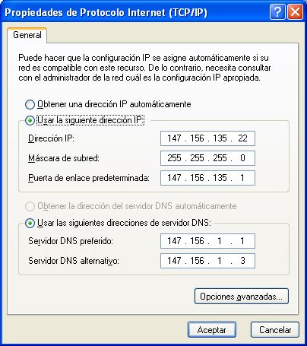
Configuración de red de un ordenador en Windows
C:\>ipconfig/all
Configuración IP de Windows
Nombre del host . . . . . . . . . : uveg-97871125e1
Sufijo DNS principal . . . . . . :
Tipo de nodo. . . . . . . . . . . : híbrido
Enrutamiento habilitado. . . . . .: No
Proxy WINS habilitado. . . . . : No
Lista de búsqueda de sufijo DNS: uv.es
Adaptador Ethernet Conexión de área local 3 :
Sufijo de conexión específica DNS :
Descripción. . . . . . . . . . . : Broadcom NetXtreme Gigabit Ethernet
Dirección física. . . . . . . . . : 00-0F-B0-FA-00-63
DHCP habilitado. . . . . . . . . : No
Dirección IP. . . . . . . . . . . : 147.156.135.22
Máscara de subred . . . . . . . . : 255.255.255.0
Puerta de enlace predeterminada : 147.156.135.1
Servidores DNS . . . . . . . . . .: 147.156.1.1
147.156.1.3
C:\>
Router por defecto

Slide 23
Sumario
Protocolo IPv4.
El Datagrama IP. Estructura de la cabecera
Direcciones de red
Enrutamiento básico
Subredes
Protocolos de control y resolución de direcciones
Fragmentación

Slide 24
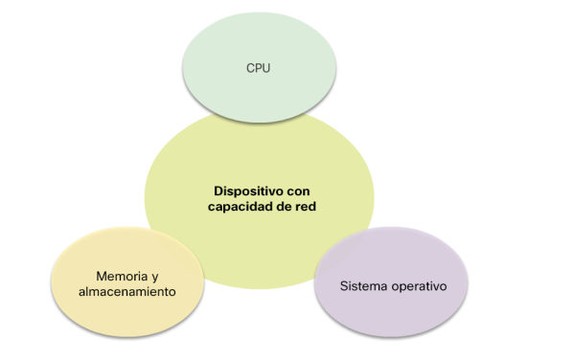
Los routers son computadoras
Los routers son computadoras especializadas que tienen los siguientes componentes que se requieren para funcionar:
Unidad central de procesamiento (CPU)
Sistema operativo (OS): los routers utilizan IOS de Cisco
Memoria y almacenamiento (RAM, ROM, NVRAM, flash, disco duro)
Notes:
1.1 – Configuración inicial del router
1.1.1 – Funciones de un router
1.1.1.3 – Los routers son computadoras

Slide 25
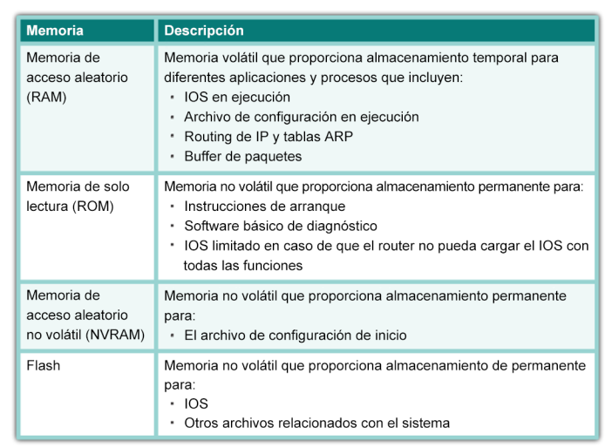
Memoria del router
Notes:
1.1 – Configuración inicial del router
1.1.1 – Funciones de un router
1.1.1.3 – Los routers son computadoras

Slide 26
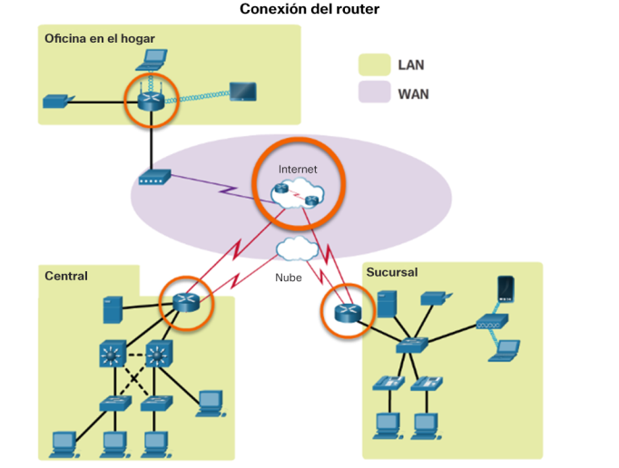
Funciones de un router Los routers interconectan redes
Notes:
1.1 – Configuración inicial del router
1.1.1 – Funciones de un router
1.1.1.4 Los routers interconectan redes

Slide 27
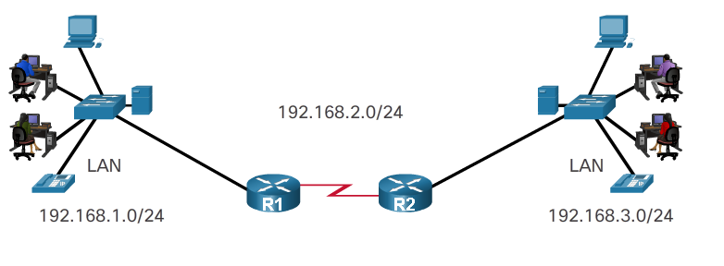
Funciones de un router Los routers eligen las mejores rutas
Los routers usan rutas estáticas y protocolos de routing dinámico para descubrir redes remotas y crear sus tablas de routing.
Los routers utilizan tablas de routing para determinar la mejor ruta para enviar paquetes.
Los routers encapsulan el paquete y lo reenvían a la interfaz indicada en la tabla de routing.
Notes:
1.1 – Configuración inicial del router
1.1.1 – Funciones de un router
1.1.1.5 Los routers eligen las mejores rutas

Slide 28
La LAN y el resto de la Internet
Desde el punto de vista de un host las direcciones IP se dividen en dos grupos: las que están en su misma red (sus vecinos) y el resto del mundo.
Con los de su red habla directamente, con los demás lo hace a través de su router (‘puerta de enlace’).
Puerta de enlace
147.156.135.1
147.156.135.22
Router
Internet
Servidor
DNS
147.156.135.57
147.156.135.134
Servidor
DNS
Red 147.156.135.0
Máscara 255.255.255.0
147.156.1.3
147.156.1.1

Slide 29
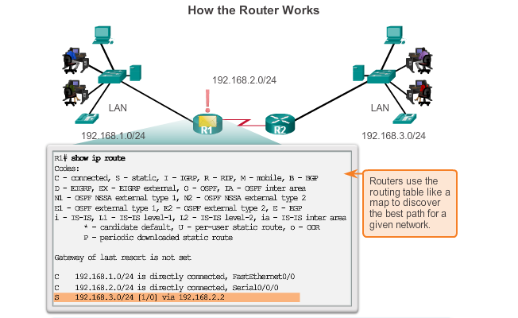
Enrutamiento en un router. Tabla de rutas.
Los routers examinan la dirección IP de destino del paquete y, con la ayuda de una tabla de enrutamiento, determinan cuál es la mejor ruta

Slide 30
Un router conectando tres LANs
IP: 10.1.24.12
Másc. 255.0.0.0
Rtr: 10.0.0.1
IP: 10.2.45.17
Másc. 255.0.0.0
Rtr: 10.0.0.1
La dirección IP de este host
Su máscara
Su router por defecto
LAN B 20.1.0.0
LAN A 10.0.0.0
El router encamina los paquetes según su dirección de destino.
No es preciso definir ninguna ruta, las tres redes están directamente conectadas al router
IP: 10.0.0.1
Másc. 255.0.0.0
IP: 20.1.0.2
Másc. 255.255.0.0
Rtr: 20.1.0.1
E0
E1
W
IP: 20.1.0.1
Másc. 255.255.0.0
IP: 30.1.1.1
Másc. 255.255.255.0
E2
LAN C 30.1.1.0
IP: 20.1.0.3
Másc. 255.255.0.0
Rtr: 20.1.0.1
IP: 30.1.1.12
Másc. 255.255.255.0
Rtr. 30.1.1.1
IP: 30.1.1.215
Másc. 255.255.255.0
Rtr: 30.1.1.1
Notes:
En esta figura se muestra una de las configuraciones de router más simples que puede haber. Se tienen tres LANs a las que se han asignado tres redes IP, y un router con tres interfaces que se conectan a las tres LANs y a cada interfaz se le asigna la primera dirección válida (aunque podría haber sido cualquier otra) de cada LAN. Al configurar una interfaz del router, por ejemplo la E0 (Ethernet 0), con una dirección IP (en este caso la 10.0.0.1) el router deduce inmediatamente que por ese cable puede llegar a cualquier host que pertenezca a dicha red, de modo que si a partir de ese momento recibe un datagrama dirigido a cualquier dirección comprendida en el rango 10.0.0.2 – 10.255.255.255 lo enviará por su interfaz E0 (la dirección 10.255.255.255, que corresponde a un envío broadcast en esa red, no es válida para un host pero sí lo es como dirección de destino de datagramas). De manera análoga procederá en el caso de las interfaces E1 y E2 con los rangos 20.1.0.2 – 20.1.255.255 y 30.1.1.2 – 30.1.1.255, respectivamente. Como en este ejemplo no hay más que las tres redes locales conectadas al router no es necesario acceder a ninguna otra y tampoco es preciso definir ruta alguna en el router. Decimos que en este caso las tres redes están directamente conectadas al router.
El router podría ser un PC con tres tarjetas Ethernet a las que se les hubiera asignado las direcciones IP correspondientes; en ese caso habría que activar en el PC la conmutación de paquetes a nivel 3 (por ejemplo en Linux esto se consigue activando el ‘IP forwarding’)
Los hosts que se encuentran en cada de las tres LANs reciben direcciones IP de sus rangos respectivos. Cuando tengan que enviar datagramas a otros hosts en su propia red lo harán de forma directa. Además es preciso indicarle a cada uno cual es la máscara de la red y su router por defecto para que puedan enviar datagramas a hosts en las otras dos redes.

Slide 31
Dos routers conectando tres LANs
LAN B 12.0.0.0
255.0.0.0
LAN A 11.0.0.0
255.0.0.0
LAN C 13.0.0.0
255.0.0.0
H3
IP: 12.0.0.3
M: 255.0.0.0
Rtr 12.0.0.1
H5
H1
IP: 11.0.0.1
M: 255.0.0.0
IP: 12.0.0.1
M: 255.0.0.0
IP: 11.0.0.2
M: 255.0.0.0
Rtr 11.0.0.1
IP: 13.0.0.2
M: 255.0.0.0
Rtr 13.0.0.1
X
IP: 12.0.0.2
M: 255.0.0.0
IP: 13.0.0.1
M: 255.0.0.0
A 13.0.0.0 255.0.0.0 por 12.0.0.2
Y
A 11.0.0.0 255.0.0.0 por 12.0.0.1
H2
Las rutas son necesarias para que X e Y sepan como llegar a la LAN remota (C para X, A para Y)
H6
H4
IP 11.0.0.3
M: 255.0.0.0
Rtr 11.0.0.1
IP: 13.0.0.3
M: 255.0.0.0
Rtr 13.0.0.1
IP: 12.0.0.4
M: 255.0.0.0
Rtr 12.0.0.1
Notes:
Aquí tenemos tres LANs como en el ejemplo anterior, pero en vez de un router con tres interfaces utilizamos dos routers con dos interfaces cada uno. Esto puede deberse a que simplemente no se disponga de un router con tres interfaces o a que físicamente no coincidan las tres LANs en un punto y por tanto no sea factible conectarlas con un solo router.
El router X tiene dos redes directamente conectadas, y el Y otras dos. La red intermedia (la B) está directamente conectada a ambos, y no necesita por tanto definirse para ella ninguna ruta. Sin embargo es preciso definir en cada router una ruta para la red remota, por ejemplo en el router X hay que definir una ruta para acceder a la LAN C. La definición de una ruta puede variar de unos fabricantes a otros, aunque siempre se especifica la red, la máscara y la dirección que se debe utilizar para llegar a dicho destino. Dicha dirección intermedia debe pertenecer a otro equipo (no al propio router) que se encuentre bien en una red directamente conectada o en una red para la se haya definido previamente una ruta.
En este caso la configuración de los hosts de la LAN intermedia (H3 y H4) se puede dejar con el router por defecto ùnicamente, o bien se puede especificar en cada host la ruta que se debe utilizar para llegar a las LANs A y C. Si se deja la ruta por defecto la comunicación con la LAN C dependerá del router X, mientras que si se configuran rutas específicas para la LAN C la comunicación de los hosts con dicha LAN será posible aun en el caso de que el router X no esté operativo.

Slide 32
Sumario
Protocolo IPv4.
El Datagrama IP. Estructura de la cabecera
Direcciones de red
Enrutamiento básico
Subredes
Protocolos de control y resolución de direcciones
Fragmentación

Slide 33
Subredes
A menudo la red de una organización está a su vez formada por varias redes.
En estos casos suele ser conveniente partir de una red grande que dividimos en trozos más pequeños llamados subredes.
Ejemplo: la empresa X utiliza la red 40.40.0.0 255.255.0.0 (es decir desde 40.40.0.0 hasta 40.40.255.255).
Para reducir el tráfico broadcast decide dividirla formando subredes, ninguna de las cuales tendrá más de 256 ordenadores:
VLAN | Subred | Máscara | Rango
1 | 40.40.0.0 | 255.255.255.0 | 40.40.0.0 - 40.40.0.255
2 | 40.40.1.0 | 255.255.255.0 | 40.40.1.0 – 40.40.1.255
3 | 40.40.2.0 | 255.255.255.0 | 40.40.2.0 – 40.40.2.255
… | … | … | …
256 | 40.40.255.0 | 255.255.255.0 | 40.40.255.0 – 40.40.255.255

Slide 34
Ejemplo de uso de subredes
SR 1
40.40.0.0 255.255.255.0
Rtr: 40.40.0.1
40.40.0.1
SR 2
40.40.1.0 255.255.255.0
Rtr: 40.40.1.1
40.40.1.1
40.40.2.1
SR 3
40.40.2.0 255.255.255.0
Rtr: 40.40.2.1
40.40.255.1
90.0.0.1
.
.
.
.
.
.
SR 256
40.40.255.0 255.255.255.0
Rtr: 40.40.255.1
A 40.40.0.0 255.255.0.0 por 90.0.0.1
Las rutas se sumarizan…
Notes:
En este caso tenemos una topología en estrella en la que tres routers se conectan a uno central mediante líneas punto a punto. Cada router dispone además de una LAN.
Se utiliza una red diferente (del rango privado RFC 1918) para cada uno de los tres enlaces punto a punto. Hay que definir rutas en el router principal (X) para cada una de las tres LANs remotas (B, C y D), dirigiéndolas a las direcciones correspondientes.
En cuanto los tres routers periféricos en principio habría que definir en cada uno de ellos tres rutas para cada una de las tres redes remotas, y todas apuntando a la dirección de la interfaz serie correspondiente en X. Así hemos procedido en el caso del router Y. Pero también es posible definir lo que se conoce como una ruta por defecto, que consiste en especificar una ruta para la red 0.0.0.0, inexistente. Dicha ruta se entiende por convenio que se debe utilizar para todos los datagramas, excepto los dirigidos a las redes directamente conectadas.

Slide 35
Máscaras de longitud variable. VLSM
A menudo interesa dividir una red en subredes de diferentes tamaños.
Para esto se utilizan máscaras de tamaño variable, es decir la división red/host no es igual en todas las subredes
Aunque las subredes pueden tener diferente tamaño no pueden solaparse (habría direcciones duplicadas)

Slide 36
‘Mini-redes’
La red más pequeña que podemos hacer es la de máscara de 30 bits:
30 bits
2 bits
Red | Host
Máscara: 11111111 . 11111111 . 11111111 . 111111 00
255 . 255 . 255 . 252
En este caso obtenemos cuatro direcciones, de las cuales solo podemos usar dos. Estas redes se suelen utilizar en enlaces punto a punto ya que en este caso solo se necesitan dos direcciones. Ejemplos:
Red | Rango | Broadcast | Direcciones utilizables
90.0.0.0/30 | 90.0.0.0 a 90.0.0.3 | 90.0.0.3 | 90.0.0.1 y 90.0.0.2
90.0.0.4/30 | 90.0.0.4 a 90.0.0.7 | 90.0.0.7 | 90.0.0.5 y 90.0.0.6
90.0.0.8/30 | 90.0.0.8 a 90.0.0.11 | 90.0.0.11 | 90.0.0.9 y 90.0.0.10

Slide 37
Configuración de subredes VLSM
Agregación de rutas
A 40.0.4.0/22 por 10.0.0.10
A 40.0.8.0/23 por 10.0.0.6
A 0.0.0.0/0 por 10.0.0.1
A 40.0.6.0/23 por 10.0.0.14
A 0.0.0.0/0 por 10.0.0.9
40.0.0.0/22
A 0.0.0.0/0 por 10.0.0.13
Internet
10.0.0.1/30
10.0.0.9/30
10.0.0.13/30
X
A
10.0.0.2/30
B
C
10.0.0.10/30
10.0.0.14/30
10.0.0.5/30
A 40.0.0.0/16 por 10.0.0.2
40.0.6.0/23
40.0.4.0/23
A 0.0.0.0/0 por 10.0.0.17
10.0.0.6/30
A 40.0.9.0/24 por 10.0.0.18
A 0.0.0.0/0 por 10.0.0.5
10.0.0.17/30
D
E
10.0.0.18/30
40.0.8.0/24
40.0.9.0/24
Notes:
En el ejemplo de esta figura se supone que una empresa u organización se ha conectado a Internet desde su router principal (A) con el router (X) de un proveedor cualquiera. A la empresa se le ha asignado la red 40.0.0.0/16. Sobre esta red la empresa ha realizado una división en subredes de acuerdo al tamaño de cada una de ellas. En concreto la LAN de A tiene una subred /22 (1024 direcciones), las LANs de B y C tienen subredes /23 (512 direcciones) y las LANs de D y E subredes /24 (256 direcciones)
Además de asignar subredes del tamaño adecuado se ha buscado que las subredes sean agregables de acuerdo con la topología de la red. Así por ejemplo las subredes de B y C se pueden considerar conjuntamente como la subred 40.0.4.0/22. Análogamente las subredes de D y E se pueden referenciar conjuntamente como la subred 40.0.8.0/23. Esto permite reducir el número de rutas a definir en A al mínimo posible, puesto que hay definidas dos rutas que vayan por la misma interfaz. Esto es lo que se conoce como la agregación de rutas.
Obsérvese que para conseguir la agregación de rutas no basta con asignar dos subredes contiguas cualesquiera. Por ejemplo en el caso de D y E, si en vez de las subredes 8 y 9 se les hubiera asignado las subredes 9 y 10 no habría sido posible englobarlas en una subred /23 común, ya que la mínima subred que las englobaría en ese caso caso es la 40.0.8.0/22, que también incluye la 8 y las 11. Y si en vez de elegir la 9 y la 10 se hubiera utilizado la 15 y la 16 la mínima subred que las englobara sería la 40.0.0.0/19, que incluye a muchas otras subredes diferentes.(todas las comprendidas entre 0 31). Por tanto la adecuada elección de los números de subred resulta fundamental para poder realizar correctamente la agregación de rutas.

Slide 38
Sumario
Protocolo IPv4.
El Datagrama IP. Estructura de la cabecera
Direcciones de red
Enrutamiento básico
Subredes
Protocolos de control y resolución de direcciones
Fragmentación

Slide 39
Protocolos de Control y resolución de direcciones
Permiten realizar labores diversas:
ICMP : mensajes de error y situaciones anómalas
ARP: Resolución de direcciones MAC
RARP, BOOTP, DHCP: Resolución de direcciones IP

Slide 40
Protocolo ARP(Address Resolution Protocol): Resolución de direcciones IP - MAC
Normalmente el paquete del nivel de red se ha de enviar en una trama con una dirección de destino a nivel de enlace (p. ej. MAC en LANs).
El emisor ha de saber que dirección de enlace le corresponde a la dirección de red para ponerla en la trama.
Imaginemos que X quiere hacer ping a Y. Comparando la dir. IP de Y con la suya y con la máscara sabe que Y está en su misma LAN. Ha de meter el paquete IP en una trama (Ethernet por ejemplo) con una MAC de destino, pero no sabe cuál poner.
50.0.0.2/8
Rtr: 50.0.0.1
50.0.0.3/8
Rtr: 50.0.0.1
50.0.0.4/8
Rtr: 50.0.0.1
A 0.0.0.0/0 por 80.0.0.6
80.0.0.5/30
X
Y
Z
W
Internet
50.0.0.1/8

Slide 41
Funcionamiento de ARP
50.0.0.2/8
Rtr: 50.0.0.1
50.0.0.3/8
Rtr: 50.0.0.1
50.0.0.4/8
Rtr: 50.0.0.1
A 0.0.0.0/0 por 80.0.0.6
80.0.0.5/30
X
Y
Z
W
Internet
50.0.0.1/8
El usuario X teclea ‘ping 50.0.0.3’
X genera ARP request (broadcast): ¿quién es 50.0.0.3?
Todos (Y, Z y W) capturan la pregunta y ‘fichan’ a X, es decir le incluyen en su ARP cache (esta parte es opcional).
Y responde ARP reply (unicast) diciendo que él es ese (y su dir. MAC)
X recoge la respuesta, la pone en su ARP cache y envía el ping
La entrada ARP en X caduca pasados unos 15 minutos de inactividad
Cuando el mensaje es para una dirección de fuera el ARP de X busca al router; si el router ya estaba en su ARP cache X le envía el ping directamente, sin más.

Slide 42
ARP (Address Resolution Protocol)
Se usa en todo tipo de LANs broadcast
Especificado en RFC 826. Diseñado para soportar cualquier protocolo y formato de dirección, no solo IP.
ARP no usa paquetes IP, tiene uno propio.
En Ethernet (formato DIX) usa Ethertype 8806.
Los paquetes ARP contienen en la parte de datos las direcciones IP y MAC; estas son las que deben usarse para rellenar la ARP cache.

Slide 43
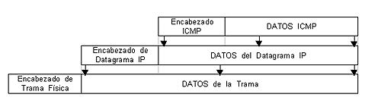
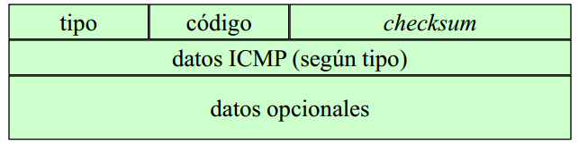
ICMP (Internet Control Message Protocol)
Permite reportar diversas incidencias que pueden producirse en el envío de un datagrama.
Todos los mensajes ICMP se envían en datagramas IP (valor 1 en el campo protocolo).

Slide 44
Principales mensajes de ICMP
Mensaje | Explicación
Destination Unreachable (Destino inaccesible) | Tipo: 3. Red, host, protocolo o puerto (nivel de transporte) inaccesible o desconocido, Necesaria fragmentación de datagrama con DF =1.
Echo request y Echo reply | Tipo: 8 y 0. Comprobación de la conectividad (ping).
Time exceeded (Tiempo excedido) | Tipo: 11. Datagrama descartado por agotamiento del TTL (se utiliza en traceroute)
Redirect (Cambio de ruta) | Tipo: 5. El router sugiere un camino más óptimo

Slide 45
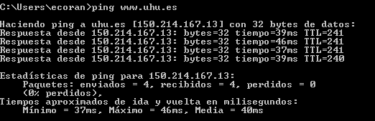
Comando PING
ICMP ECHO REQUEST y ECHO REPLY
Por cada paquete enviado se recibe una respuesta. El tiempo indicado es el de ida y vuelta

Slide 46
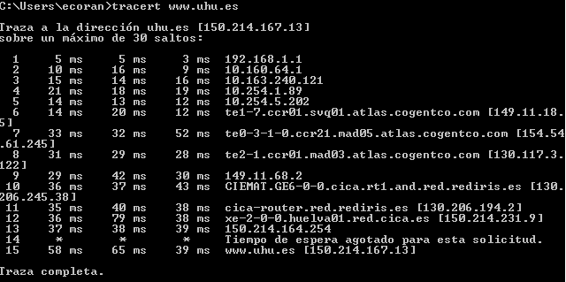
Comando Tracert (Traceroute)
Utiliza ICMP TIME EXCEEDED
Tracert utiliza el campo TTL de la cabecera IP. El primer paquete lleve un valor TTL=1, el segundo un TTL=2, etc. De esta forma, el primer paquete será eliminado por el primer nodo al que llegue y enviará al emisor un mensaje de control especial indicando una incidencia. Tracert usa esta respuesta para averiguar la dirección IP del nodo que desechó el paquete, que será el primer nodo de la red. Esto se hace de forma sucesiva hasta que el paquete llega a su destino.

Slide 47
Uso del comando ICMP REDIRECT
LAN A
20.0.0.0/8
LAN B
30.0.0.0/8
LAN C
40.0.0.0/8
30.0.0.3/8
A 20.0.0.0/8 por 30.0.0.1
A 40.0.0.0/8 por 30.0.0.2
20.0.0.2/8
Rtr 20.0.0.1
40.0.0.2/8
Rtr 40.0.0.1
20.0.0.1/8
30.0.0.1/8
30.0.0.2/8
40.0.0.1/8
X
Y
A 40.0.0.0/8 por 30.0.0.2
A 20.0.0.0/8 por 30.0.0.1
Z
W
20.0.0.3/8
Rtr 20.0.0.1
40.0.0.3/8
Rtr 40.0.0.1
30.0.0.4/8
Ruta no óptima hacia LAN C
A 0.0.0.0/0 por 30.0.0.1
Ruta añadida por ICMP REDIRECT
A 40.0.0.0/8 por 30.0.0.2
Notes:
En esta figura se muestra un caso donde se utiliza el comando ICMP REDIRECT. En el host W se ha definido únicamente X como el router por defecto, para no incluir las dos rutas explícitas y simplificar así su configuración.En estas condiciones la comunicación con LAN C se realiza de manera indirecta, ya que W envía los datagramas dirigidos a la LAN C hacia X, quien a su vez ha de reenviarlos a Y para que los entregue a la LAN de destino. Además del mayor tiempo empleado en el envío esto tiene dos inconvenientes importantes: aumenta innecesariamente la carga de trabajo en el router X y requiere que X esté operativo para que la comunicación entre W y la LAN C sea posible. Para evitarlo existe el comando ICMP REDIRECT que funciona de la siguiente forma: cuando el router X detecta que ha recibido un datagrama de W dirigido a la LAN C, además de enviar ese datagrama hacia Y para su entrega envía un mensaje ICMP REDIRECT hacia W informándole que existe una mejor ruta para llegar a la red 40.0.0.0/8 (LAN C) y que dicha ruta es accesible a través de 30.0.0.2 (Y). X considera que la ruta utilizada no es óptima cuando observa que la interfaz de salida para un datagrama coincide con la interfaz de entrada.

Slide 48
Efecto de ICMP REDIRECT sobre el host anterior
> route -n
Routing tables
Destination Gateway Flags Refcnt Use Interface
127.0.0.1 127.0.0.1 UH 6 62806 lo0
Default 30.0.0.1 UG 62 2999087 le0
30.0.0.0 30.0.0.4 U 33 1406799 le0
(recibido mensaje ICMP REDIRECT)
> route -n
Routing tables
Destination Gateway Flags Refcnt Use Interface
127.0.0.1 127.0.0.1 UH 6 62806 lo0
Default 30.0.0.1 UG 62 2999385 le0
30.0.0.0 30.0.0.4 U 33 1406927 le0
40.0.0.0 30.0.0.2 UGD 1 357 le0
Flags: U: ruta operativa (Up)
G: Ruta gateway (router)
H: Ruta host
D: ruta dinámica
Ruta añadida por ICMP redirect
Notes:
El comando ‘netstat –nr’ permite en muchos UNIX consultar la tabla de rutas activas. En esta diapositiva podemos ver la salida generada por consola por el comando ‘netstat –nr’ ejecutado en el host W de la figura anterior antes y después de recibir el mensaje ICMP REDIRECT del router X.
Antes del ICMP REDIRECT el host dispone de:
Una entrada 127.0.0.1 para la ruta loopback que apunta a una interfaz virtual, la lo0, correspondiente al dispositivo /dev/null. Esta ruta está operativa (flag U) y es una ruta host (flag H) es decir con máscara de 32 bits, por lo que solo será utilizada para datagramas dirigidos precisamente a la dirección 127.0.0.1, no para otras direcciones de la misma red.
Una entrada ‘Default’ que corresponde al router por defecto (30.0.0.1). Esta ruta está operativa (flag U) y es una ruta Gateway (flag G), es decir una ruta que da acceso a otras redes. Su interfaz de salida es la le0,q ue corresponde con la tarjeta Ethernet del host.
Una entrada para la ruta 30.0.0.0 (que es la propia LAN B) a la cual se accede a través de 30.0.0.4, que es la dirección de la interfaz Ethernet del host, le0.
La entrada marcada en negrita corresponde a la ruta añadida como consecuencia del mensaje ICMP REDIRECT recibido. Se trata también de una ruta Gateway que ha sido añadida dinámicamente (flag D), lo cual significa que la próxima vez que se levante el sistema esta ruta no estará en las tablas entretanto no se reciba el mensaje ICMP REDIRECT.

Slide 49
Sumario
Protocolo IPv4.
El Datagrama IP. Estructura de la cabecera
Direcciones de red
Enrutamiento básico
Subredes
Protocolos de control y resolución de direcciones
Fragmentación

Slide 50
Fragmentación en IP v4
El nivel de red ha de acomodar cada datagrama en una trama (el nivel de enlace no fragmenta).
En el nivel de enlace cada tecnología tiene un valor máximo de paquete que puede aceptar. Este valor es lo que se denomina la MTU (Maximum Transfer Unit)
Nivel de enlace | MTU (bytes)
PPP normal | 1500
PPP bajo retardo | 296
Frame Relay | 1600 (valor por defecto)
Ethernet | 1500 (formato DIX)
Token Ring 4 Mb/s | 4440 (valor por defecto)

Slide 51
Fragmentación en IP
Cuando un router tiene que transmitir un paquete de una interfaz a otra y se encuentra que la MTU es más pequeña.
Ej.: Datagrama de 4000 bytes que el router recibe por una interfaz Token Ring y que ha de enviar por una interfaz Ethernet. El router ha de fragmentar para que los datagramas salientes no sean mayores de 1500 bytes.
La fragmentación en ruta puede tenerse que aplicar varias veces a lo largo del camino (fragmentación múltiple).

Slide 52
Ejemplo de fragmentación múltiple
Ethernet
B
A
Línea serie baja vel.
Token Ring
Cab. | A B C D E F G H I J K L M N O P
Ethernet
Cab. | A B C D E F
Cab. | G H I J K L
Cab. | M N O P
PPP Bajo Retardo
Cab. | M
Cab. | N
Cab. | O
Cab. | P

Slide 53
Campos de fragmentación en la cabecera IP
32 bits
Línea 2
Identificación | Res. | DF | MF | Desplazam. de Fragmento
Los fragmentos reciben la misma cabecera que el datagrama original salvo por los campos ‘Longitud Total’, ‘MF’ y ‘Desplazamiento del Fragmento’.
Todos los fragmentos de un datagrama se identifican por el campo ‘Identificación’.
Todos los fragmentos, menos el último, tienen a 1 el bit MF (More Fragments).
La unidad básica de fragmentación es 8 bytes de datos. Los datos se reparten en tantos fragmentos como haga falta, todos múltiplos de 8 bytes (salvo quizás el último).
Toda red debe aceptar un MTU de al menos 68 bytes. El mínimo recomendado es de 576 bytes.

Slide 54
Ejemplo de fragmentación múltiple
 | Id | Long | DF | MF | Desplaz. | Datos
4000 bytes
Token Ring
Datagrama Original | XXX | 4020 | 0 | 0 | 0 | ABCDEF GHIJKL MNOP
Fragmento 1 | XXX | 1500 | 0 | 1 | 0 | ABCDEF
Fragmento 2 | XXX | 1500 | 0 | 1 | 185 | GHIJKL
Fragmento 3 | XXX | 1060 | 0 | 0 | 370 | MNOP
1480 bytes
E-net DIX
1480 bytes
1040 bytes
Fragm. 3a | XXX | 292 | 0 | 1 | 370 | M
Fragm. 3b | XXX | 292 | 0 | 1 | 404 | N
Fragm. 3c | XXX | 292 | 0 | 1 | 438 | O
Fragm. 3d | XXX | 244 | 0 | 0 | 472 | P
272 bytes
PPP Bajo Retardo
272 bytes
272 bytes
224 bytes
El campo Desplaz. cuenta los bytes en grupos de 8 (1480 / 8 = 185)
Notes:
Ver http://uhu.es/estefania.cortes/MatApoyoEstudio.htm

Slide 55
Bit DF (Don’t Fragment)
Indica que ese datagrama no se debe fragmentar. Ej.: ping –f (windows).
Se usa:
Cuando se sospecha que el host de destino no está capacitado para reensamblar (ej.: estaciones ‘diskless’).
En la técnica de descubrimiento de la MTU del trayecto o ‘Path MTU discovery’ (RFC 1191)

Slide 56
Funcionamiento del ‘Path MTU discovery’
1: A envía a B un paquete de 4020 bytes con DF=1.
Ethernet
B
A
1060 DF
1500 DF
4020 DF
1500 DF
X
Max 1500
3: A fragmenta la información y a partir de ahora no mandará a B paquetes de más de 1500 bytes. Sigue usando el bit DF.
2: X descarta el paquete y responde a A con un mensaje ICMP ‘destino inaccesible’. En el mensaje le indica que si hubiera sido de 1500 bytes habría pasado.
Paquete normal
Mensaje ICMP

Slide 57
Pregunta sobre fragmentación en IPv4
P: En caso de fragmentación las opciones de la cabecera IP (record route, timestamp, strict source route y loose source route), ¿han de copiarse en todos los fragmentos o solo en el primero?
R: Las opciones que implican anotar la ruta utilizada (record route y timestamp) solo se copian en el primer fragmento. Las opciones que implican un efecto sobre la ruta seguida (strict y loose source route) se copian en todos los fragmentos
Notes:
El campo Identificación se utiliza para identificar los diferentes fragmentos que se puedan producir de un datagrama, algo parecido a un número de serie. Si el datagrama no se fragmenta este campo es innecesario, por lo que podría dejarse a cero. Sin embargo el host emisor no puede saber a priori si el datagrama se va o no a fragmentar y los routers no pueden alterar su valor. Por tanto el host emisor debe marcar todos los datagramas con un valor único en el campo Identificación ante la posibilidad de que sean fragmentados más tarde. Al tratarse de un campo de 16 bits (65536 valores diferentes) el riesgo de que dos datagramas distintos tengan el mismo valor en el campo Identificación es muy pequeño.
En principio cada fragmento de un datagrama puede seguir una ruta diferente. Por este motivo si utilizamos las opciones que permiten marcar la ruta a seguir (strict source route y loose source route) y el datagrama se fragmenta las opciones se copian en todos los fragmentos. En cambio si lo único que queremos es saber que ruta se ha seguido (opciones record route y timestamp) se considera suficiente registrar la ruta del primer fragmento, suponiendo que esta es la más normal y que seguramente los demás seguirán la misma ruta.
La cabecera IP puede llegar a tener, con opciones, 60 bytes. En algún caso (opciones strict o loose source route) se tiene que copiar dicha cabecera íntegra en cada fragmento. Además cada fragmento debe llevar como mínimo ocho bytes de datos, que es el fragmento más pequeño posible. Por tanto el tamaño mínimo de MTU en IPv4 es de 68 bytes.

Slide 58
Ejemplo de fragmentación en IPv4
Un datagrama de 4020 bytes pasa de una red Token Ring con MTU 4400 a una Ethernet (MTU 1500) y después a un enlace PPP con bajo retardo (MTU 296). Si ese mismo datagrama pasara directamente de la red Token Ring al enlace PPP (sin pasar por la red Ethernet) ¿habría alguna diferencia en los fragmentos resultantes?
Caso TR-> PPP, 15 fragmentos:
14 fragmentos de 292 bytes + 1 de 212
Caso TR-> Eth->PPP, 16 fragmentos:
5 fr. de 292 + 1 de 140 + 5 de 292 + 1 de 140 + 3 de 292 + 1 de 244
Notes:
Cuando el host recibe un fragmento de datagrama lo almacena en su buffer a la espera de recibir el resto. Mientras el fragmento está en el buffer su TTL se reduce a razón de uno por segundo, siendo descartado cuando el TTL vale cero. Si la separación en el tiempo de llegada de los fragmentos es tal que para cuando llega el último ya se ha descartado el primero el host no podrá reensamblar el datagrama, y los fragmentos restantes irán expirando paulatinamente. En el caso de que protocolos de nivel superior (TCP por ejemplo) retransmitan el datagrama perdido se reenviará el datagrama completo, con otro Identificador; a todos los efectos este es un datagrama nuevo y distinto del anterior, por lo que el host receptor no podrá aprovechar fragmentos del primer envío para reensamblar los fragmentos del segundo. Es preciso que lleguen todos los fragmentos en un mismo envío para que el datagrama sea reensamblado con éxito.
Si un datagrama de 4020 bytes pasa de Token Ring a Ethernet se genera la siguiente secuencia de fragmentos (indicamos tamaños totales, con cabecera IP): 1500-1500-1060 (se generan 40 bytes extra debido a las nuevas cabeceras IP que se producen). Cuando estos tres datagramas pasan a la red PPP se genera la siguiente secuencia de datagramas (16 en total):
292-292-292-292-292-140-292-292-292-292-292-140-292-292-292-244
En cambio cuando el datagrama Token Ring pasa directamente a la red PPP la secuencia de fragmentos (15 en total) está formada por 14 de 292 bytes y uno de 212.
Por tanto la fragmentación se realiza de forma diferente en ambos casos.

